Slide 1

Основные результаты образовательного интенсива Остров 10-22.
Задачи по интеграции НИУ «БелГУ» в экосистему НТИ.

Slide 2

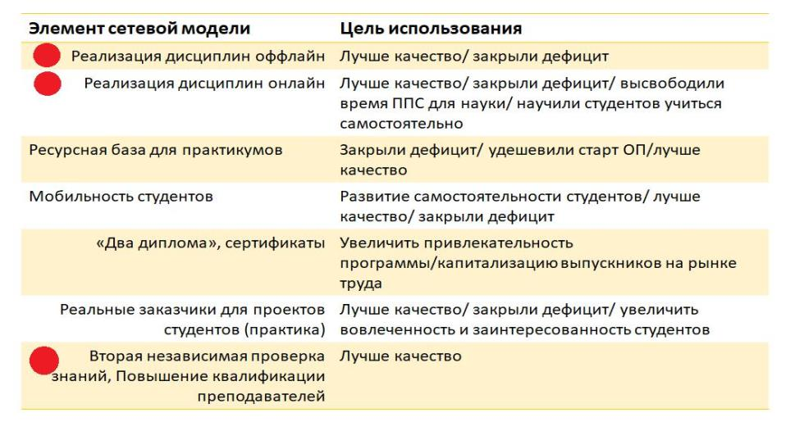
Создание сетевых программ и программ новых типов.
УДОРОЖАНИЕ!!!
«Бизнесу» не нужен ДИПЛОМ!!!

Slide 3

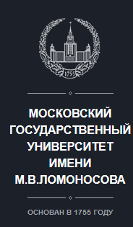
















Предоставлен доступ к каталогу образовательных ресурсов
(410 курсов, 9 вузов, 9 бизнес организаций, осуществляющих обучение).
СКБ-Контур
Фонд развития онлайн-образования
Высшая школа информационных технологий
и безопасности
Сбербанк корпоративный университет
Нетология: университет интернет-профессий
Mail.ru Group / Geekbrains

Slide 4
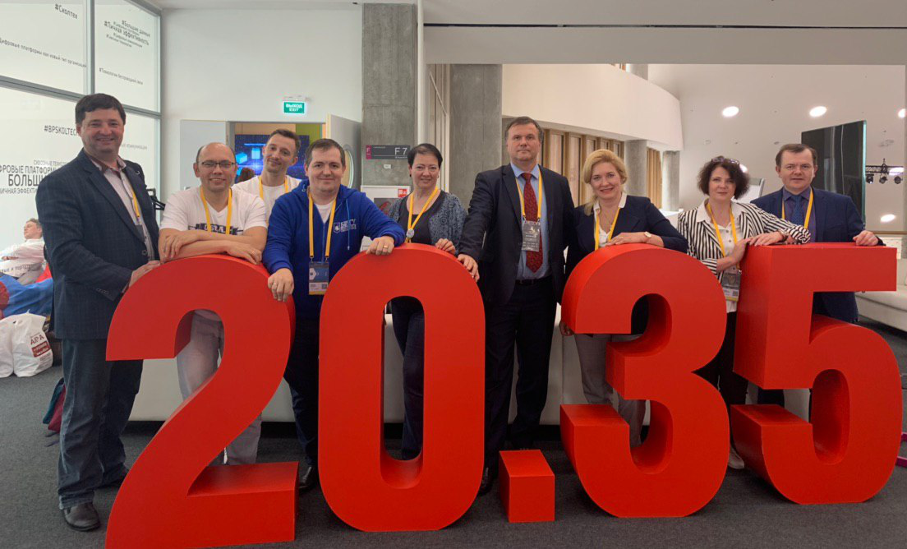
Команда изменений

